Slide 1
Simple averaging of direct and recursive forecasts via partial pooling using machine learning
利用机器学习通过部分池化对直接和递归预测进行简单平均

Slide 2
Introduction--M5
M5预测比赛是第一个通过Kaggle平台运行的M竞赛，使其广泛用于数据科学和机器学习。因此，M5比赛是迄今为止规模最大的预测比赛，有近6400个参赛队(其中5507个队参加了“准确性”挑战和“不确定性”挑战中又有892人)。比赛的组织者提供了总计10万美元的奖金。本期特刊旨在报道这些发现，总结主要观点，并讨论它们对预测理论和实践的贡献。
预测领域和预测竞争的价值
预测研究的重点是改进特定的预测模型、方法，试验现有技术的变化，或提出全新的技术。无论方法创新可能是什么，所提出的解决方案最终都会使用一个或多个性能度量在一些数据上进行经验测试。可以认为，这些数据和措施是由特定研究的研究人员任意选择的。后续研究可能会使用不同的数据和度量方法，这使得很难在一个共同的框架下跟踪每个解决方案的附加价值。关于实证设计的其他决定，如预测视野的长度或使用单一与多重评价来源，将进一步使文献中不同命题的比较复杂化。包括《国际预测杂志》在内的期刊越来越多地要求提供代码和数据，以便让其他研究人员复制的结果
预测竞赛提供了健壮的和预定义的经验框架，使用一个共同的框架(经验设计、数据、度量等)，在不同的模型和方法之间进行比较。因此，它们为评估不同的解决方案提供了一个有效的、相对的排序，同时也保持了一段时间的历史记录。然而，通过关注单一数据集，单一预测竞争的结果可能无法推广到其他数据集。为了解决这个问题，以往预测比赛的组织者要么关注不同的数据集，要么关注特定背景的挑战。前者的例子包括M3和M4预测比赛(Makridakis & Hibon, 2000;Makridakis等人，2020年)，使用了大量不同的时间序列集，覆盖了相当数量的数据域和频率(Spiliotis等人，2020年)。后者的例子包括旅游预测竞赛(Athanasopoulos等人，2011)和全球能源预测竞赛(Hong等人，2014,2016,2019)。

Slide 3
Introduction--M5
本期特刊专为Spyros Makridakis教授及其团队组织的最新预测比赛M5预测比赛而刊。Makridakis竞赛的第五部分与前四项竞赛的标准不同，它不再是一个通用的时间序列挑战，而是侧重于零售/销售预测的背景。此外，比赛的特点是组织团队整合了许多创新，以直接解决从学者和预测从业者那里收到的关于以往预测比赛设计的反馈。
研究人员和实践者的宝贵反馈直接或间接地产生了五项关键创新。这些创新如下:
考虑使用整个集合的高频(每日)数据。目前，许多公司，包括但不限于供应链环境，利用这种粒度数据来支持他们的决策。
使用本质上是间歇性的数据。到目前为止，M竞赛的重点是数值为正的时间序列。在M5竞争中，大多数时间序列都存在高度的间歇性，从某些观察结果来看，这将转化为零值(零销售额)。这在预测方面带来了额外的挑战:人们不仅需要预测“多少”，还需要预测“何时”实现最佳表现。
之前的M竞赛没有提供任何跨越系列的链接，除了将每个系列标记为五个大数据领域(微观、宏观、工业、人口统计学或金融)的一部分。M5竞争提供了一个清晰的层次结构，其中最细粒度的级别对应特定商店中一种产品的销售情况。然后，可以根据商店、州或产品、部门和类别对这些销售额进行汇总。
M5竞赛是Makridakis竞赛中首次明确提供有关外生变量的信息，如产品价格和特殊事件。
使用定义良好和符合目的的度量来评估点预测的性能，以及以九个分位数近似不确定性分布的概率度量。

Slide 4
Introduction--M5
M5的重点是预测零售销售，特刊从Fildes等人的《零售预测:研究与实践》综述论文开始。即使他们的综述文章最初不是为本期特刊准备的，但他们接受了我们的邀请，将其纳入本期特刊，并准备了一篇附言，提供了他们在COVID-19时代的最新见解和考虑。
接下来的四篇论文由Makridakis和他的同事撰写，提供了关于组织和竞赛结果的细节。更详细地说，第一篇论文提供了组织一场以零售数据、设计和实施细节为重点的竞赛的背景和动机，以及如何做出相关决策。在第二篇论文中，作者提供了他们的假设和对M5竞争结果的预测。第三和第四篇论文关注M5比赛的两个挑战“准确性”和“不确定性”的结果、发现和结论，但也讨论了这些结果对实践和研究的影响。在“准确性”挑战的结论中，Makridakis、Spiliotis和Assimakopoulos认为，重要的是“将统计学和数据科学整合到一个涵盖预测和不确定性的所有学术方面的独特领域，以及决定如何在组织中增加预测的使用，通过说服高管系统预测的好处，以提高他们的底线”。
接下来，特刊包括一系列被邀请的方法论文和简短的笔记，由在M5比赛中表现最好的参与者或开发了方法多样化的解决方案，与其他表现最好的提交。
In和Jung提供了他们在“准确性”挑战中获胜的作品的细节，这是基于多个直接和递归的LightGBM模型。Bandara等人提供了一种将lighttgbm与混合回归相结合的方法，这种方法在所有解决方案中位列第17位和前1%。安德尔(第二名;“准确性”挑战)和Li提供了一种基于LightGBM的方法的方法论细节，用于细粒度、间歇序列，用于更高级别、连续序列的深度学习预测模型N-BEATS，以及用于层次对齐的简单自底向上变体。全孝成(第3位;“准确性”挑战)描述了他们的深度学习方法，该方法基于DeepAR并经过训练，而不是使用实际的历史数据，通过考虑从训练过的分布中采样的数据。
Lainder和Wolfinger在“不确定性”挑战中表现最好的提交是基于LightGBM模型，作者描述了他们如何使用交叉验证和数据增强来调整这些模型的参数，选择输入变量，并更好地推广他们的解决方案。Mamonov等人(第二名;“不确定性”挑战)将机器学习方法与概率分布的非参数估计和时间序列分析技术相结合，产生对中位数和其他分位数的预测分别地同样，chiw和Choong(第13位;“不确定性”挑战)也分别估计了这些分位数，使用LightGBM和DeepAR的混合。Nasios和Vogklis的概率方法(第三位;“不确定性”挑战)是基于整合了梯度增强树和神经网络的机器学习模型。最后，de Rezende等人(第6位;“不确定性”挑战)采用了一种不同的白盒方法，并通过使用多级状态空间模型和蒙特卡罗模拟来估计分位数。
Notes:
不确定性挑战目的：预测已知数据的不确定性分布
衡量方法：要求预测九个不同的分位数(0.005、0.025、0.165、0.250、0.500、0.750、0.835、0.975和0.995)，这可以充分描述未来销售的完整分布

Slide 5
Introduction--M5
结果讨论
希曼和鲍曼提供了他们对结果的看法，以及如何在沃尔玛应用这些结果。他们的讨论论文由四个主题组成，即数据(以及预测任务中的相关挑战)，M5竞赛的准确性和不确定性度量(以及它们在实践中的相关性)，以及领先解决方案的适用性。
Januschowski等人(Amazon Web Services)提供了基于树的解决方案在M5竞争中表现良好的原因。这些原因包括在LightGBM/梯度增强解决方案中实现不同损失函数的容易性，它们在处理包含异常值或零值的数据方面的优势，以及它们的计算效率和可解释性(与神经网络相比)。他们还讨论了如何进一步改进这些解决方案。
Wellens等人的M5竞争的最高性能的解决方案的计算成本，并认为这种成本可能是一个限制，从广泛采用这些解决方案在实践中。他们提出使用迁移学习来减少（四分之一）基于树的解决方案的成本，而不会恶化预测性能。
Ma和Fildes反对在预测比赛中使用单一来源的评估来进行最终排名。他们以经验证实了他们的论点，表明全球自下而上的方法，类似于M5竞争的最佳表现解决方案，并不能在多个评估窗口中产生稳健的预测。
Theodorou等人探索M5比赛数据的代表性。他们使用时间序列特征和特征空间将M5竞争中使用的零售数据与另外两家零售公司Corporación Favorita（另一个Kaggle竞争中公开的数据集）和希腊一家大型连锁超市的数据进行比较。他们的分析表明，三个数据集之间只有微小的差异，意味着M5预测竞争结果可以直接适用于其他零售企业。

Slide 6
Introduction--M5
结果讨论
围绕着竞争的“不确定性”挑战，奥德列举了M5竞争的贡献。在其他方面，Ord讨论了提供不同的数据可用性边际的结果的泛化，外生变量的重要性，以及它们的影响应该如何集成到预测软件中，以及如何在一个层次上构建的预测区间可以以兼容的方式传播到其他层次。
Chen等人对竞赛的“不确定性”挑战的结果进行了分析，分析了在不同层次聚合水平和不同概率水平下提交的概率预测的性能。他们的发现表明，预测得到了很好的校准，在更细粒度的水平上表现恶化，在不同分位数水平上的表现呈现倒u型函数。
Ziel的论文也着重于M5竞争的不确定性结果。他关注的是数据在分布和间歇性方面所面临的独特挑战。他提出了一种使用低维分布的分布预测方法，并说明了它在M5数据上的应用。
Bojer提出了一个框架，旨在帮助研究人员和实践者绘制和比较不同的机器学习方法。该框架基于五个不同的领域映射机器学习解决方案，即预处理、数据构建、模型训练和验证、后处理和集成。Bojer将框架应用于“不确定性”挑战的两种性能最好的方法，以演示如何使用它来比较不同的方法并理解它们的性能。
Kolassa的讨论论文认为，指数平滑等简单方法的性能被低估了。虽然他指出沃尔玛不是一个典型的零售商(考虑到“每天低价”的策略)。Kolassa还讨论了竞争的“不确定性”挑战需要适当的基准，以处理间歇性的需求模式，以及需要在增加的复杂性和实用性性能的任何好处之间进行平衡

Slide 7
Simple averaging of direct and recursive forecasts via partial pooling using machine learning
利用机器学习通过部分池化对直接和递归预测进行简单平均

Slide 8
作者
YeonJun In
Jae-Yoon Jung
Department of Industrial and Management Systems Engineering, Kyung Hee University
Notes:
庆熙大学产业经营系统工程系

Slide 9
Introduction
预测方法：对多级数据通过部分池化构造的多个直接和递归多步模型的预测进行平均。
多级数据：数据具有层次结构，它由区域层次(州和商店)和产品层次(类别、部门和产品)组成。
池化：
完全池化：从整个数据建立单一的预测模型，即单一的池
不池化：在底层为数据组建立单个的预测模型
部分池化：更适合多级结构化数据，在分组或聚类找到的适当的中间层准备多个数据池，然后为每个池构建预测模型
通过对每个数据池应用直接和递归多步预测方法生成多个基础预测模型
所提出的方法取多个基模型的预测的算术平均值，这些基模型由多个数据池的直接和递归预测方法构建
选择LightGBM（Light Gradient Boosting Machine）进行回归，构建基础预测模型
Notes:
在该方法中，我们选择了三个层次的局部池，即商店层次、商店类别层次和商店部门层次，并将商店层次与两个不同的产品层次相结合。因此，我们为每个店铺准备了11个数据池，包括1个店铺池、3个店铺类别池、7个店铺部门池，总共得到10个店铺的110个数据池。
LightGBM（Light Gradient Boosting Machine）是一种梯度提升框架，它使用决策树作为基学习器。LightGBM 为高效并行计算而生，它的 Light 体现在以下几个点上：
更快的训练速度
更低的内存使用
支持单机多线程，多机并行计算，以及 GPU 训练
能够处理大规模数据

Slide 10
文章结构
第二节介绍了与该方法相关的研究。
第三节提出了DRFAM的框架及其算法。
第四节中描述了使用数据进行的实验以及预测平均模型的评价。
第五节总结了本文

Slide 11
文献综述--层次预测
自上而下：在顶层估计预测，然后根据适当的比例将其分解为更低的层次
Gross和索尔（1990）应用平均比例将预测分解到较低的水平
Athanasopoulos等人（1990）应用平均比例将预测分解到较低的水平。（2009）开发了一个基于历史数据估计比例的分解模型。
自下而上：在底层估计预测结果，然后在更高的层面对其进行汇总
自回归积分移动平均（ARIMA）、基于新息状态空间模型的指数平滑（ISSM）和具有ARIMA误差的回归（RegARIMA）（Athanasopoulos等人，2009; Hyndman等人，2011; Spiliotis等人，2020年）
本文采用自底向上的方法来解决分层预测问题。使用机器学习算法LightGBM在底层(即商店-产品层)训练基本预测模型，然后在更高的11个层次上对预测进行求和
Notes:
三部分

Slide 12
文献综述--多步时间序列预测
递归预测：建立单步超前预测模型，将预测值递归地用于预测下一个预测，预测被反复用于未来预测
直接预测：构建多个不同的预测模型，而不是单一的模型，以获得每个时间步的预测
递归预测方法和直接预测方法相结合进行多步预测，但为了减少计算时间，我们只使用单一模型进行直接预测，后文进行了详细阐述。

Slide 13
文献综述--预测平均值
预测平均常被用来补充多种模型。许多研究证明，对单个模型的预测求平均是提高预测精度的有效途径。
例如，Bates和Granger(1969)引入了不同预测模型的简单平均，以产生更准确的预测。
Makridakis和Winkler(1983)分析了多少种预测方法可以更好地组合，以及哪一种更好地选择。
Clemen and Winkler(1986)表明，使用算术平均数的简单组合优于最佳的个体模型以及贝叶斯组合等复杂组合方法。
M4比赛中基于特征的预测模型平均(FFORMA)方法获得第二名(Montero-Manso et al.， 2020)
预测模型加权组合获得第三名(Pawlikowski & Chorowska, 2020)。

Slide 14
数据说明
M5竞赛的数据集包含了3049个产品按区域和产品划分的分层单位销售数据。
在地区层面上，所有产品的单位销售额均在美国三个州，加利福尼亚、德克萨斯和威斯康辛。
在产品层面，每个商店的产品销售额可以汇总为三个产品类别，也可以汇总为七个产品部门。
历史数据范围为2011年1月29日至2016年6月19日，共1,969天，最近28天的数据作为比赛的测试集提供。

Slide 15
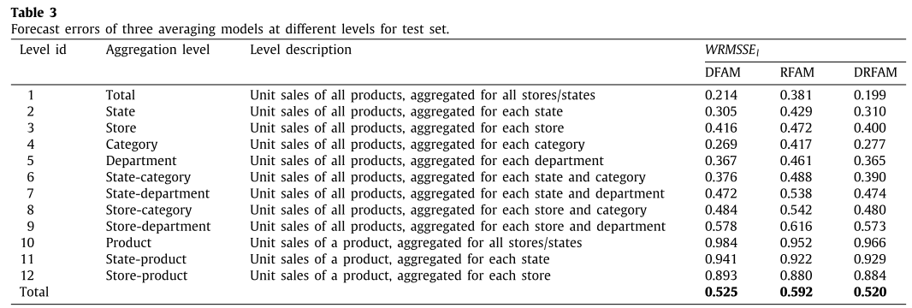
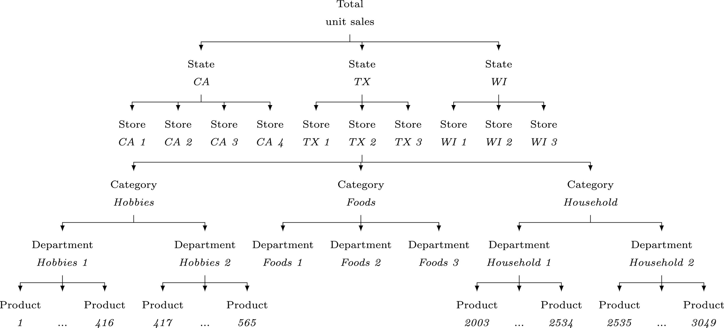
数据说明

Slide 16
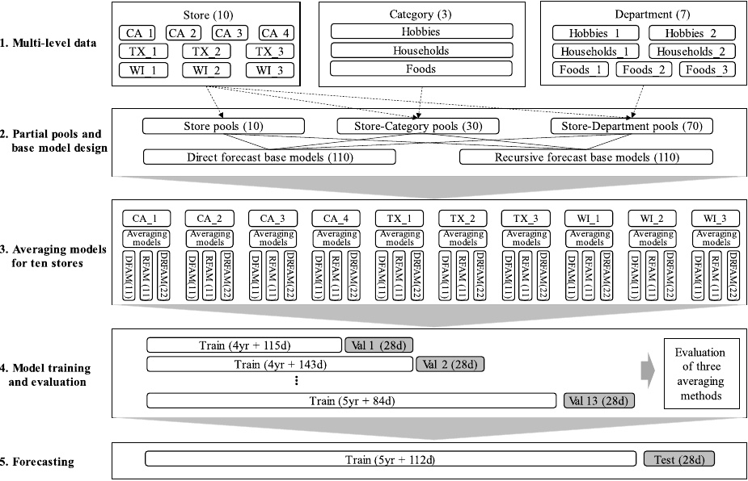
框架
Notes:
从提供的多级数据中，首先准备三个不同级别的数据，如商店、类别和部门。（五个级别 所有、州、商店、类别、部门）
其次，我们得到了三个层次的局部池:10个商店池、30个商店类别池和70个商店部门池。然后对每个库提取相应的预测特征，建立直接和递归的基预测模型。请注意，所有使用LightGBM的基础预测模型都只在最终层(即产品存储层)构建，尽管它们可以使用不同级别的数据池。
第三，根据基模型的选择，我们研究了三种预测平均模型:直接预测平均模型(DFAM)、递归预测平均模型(RFAM)和DRFAM。
第四，利用13个时间序列交叉验证集对平均模型进行评估。
最后，给出了对验证集性能较好的平均模型的预测结果

Slide 17
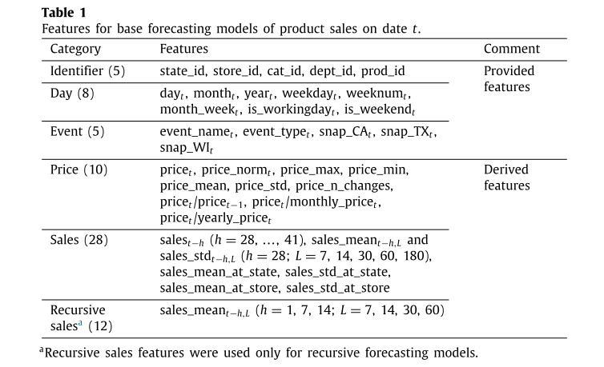
特征变量
Notes:
给定的数据集中提取特征
时间特征足够多
event snap_CA snap_TX snap_WI
price_norm 标准化/正常价格
price_n_changes
直接预测模型使用前五个类别中的56个特征:标识符、日期、事件、价格和销售。递归预测模型还使用了递归销售类别中的12个特性
标识符特性包括关于与产品相关的标识符的信息，例如状态、商店、类别、部门和产品标识符。日期特性表示以周、月、年和工作日表示的日期特征。
活动还包括一些影响每日销售额的活动的日期，如超级碗、情人节和补充营养援助计划。特殊节日(如超级碗、情人节和东正教复活节)，分为四类，即“体育”、“文化”、“国家”和“宗教”。特殊日子约占数据集中包含的日子的8%。如今，“体育”、“文化”、“国家”和“宗教”事件分别占案件的11%、23%、32%和34%。
价格特征，如平均值和标准差值，提取出每个产品的价格时间序列中给出的数据。
销售特征是根据每个产品的单位销售时间序列设计的。

Slide 18
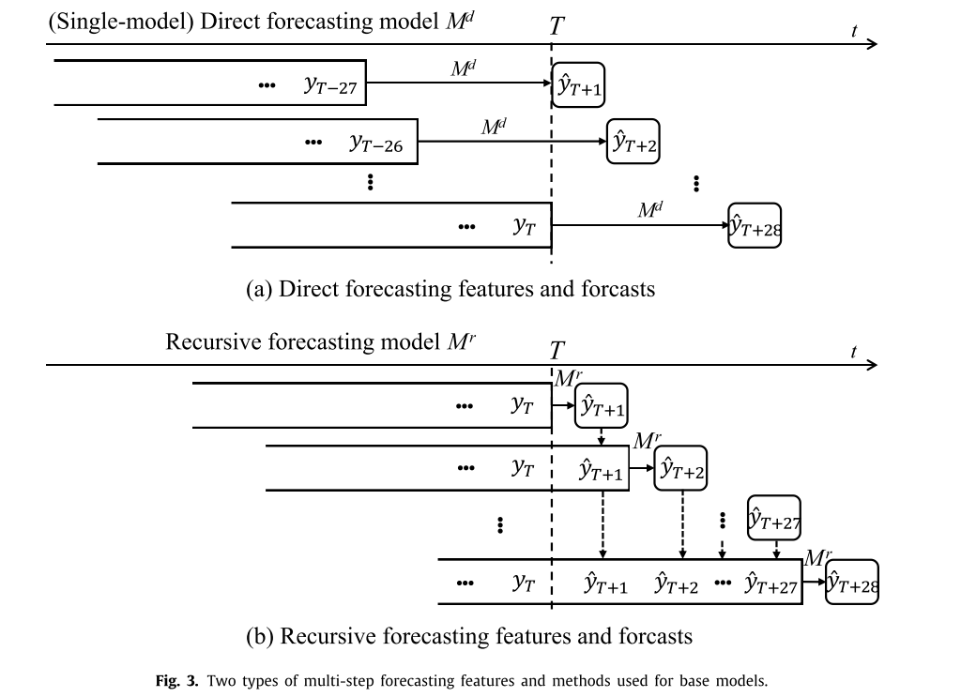
直接预测与递归预测
Notes:
销售特征是根据每个产品的单位销售时间序列设计的。
比赛中，必须预测所有产品的未来28天的销量
直接预测仅使用已知的数据
历史销售特性从t - 28开始，因为在预测测试集的最后一个目标日期时，没有前27天的销售信息

Slide 19
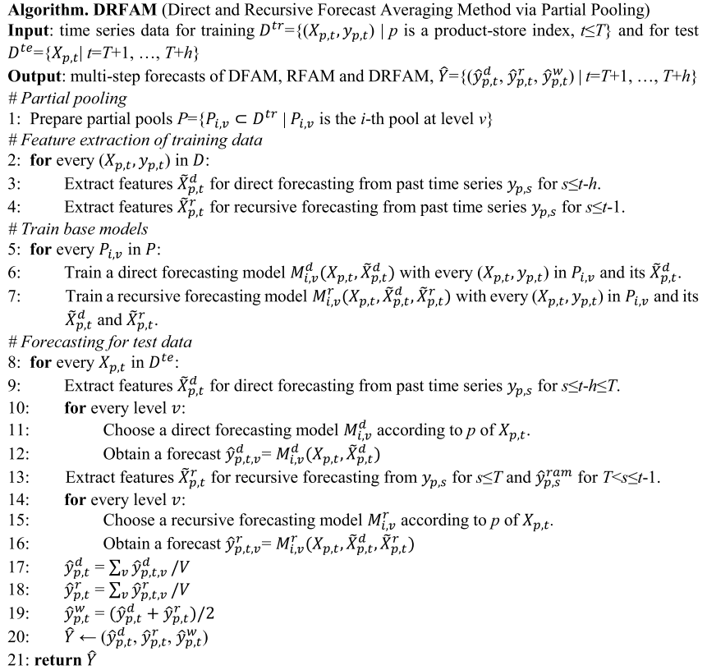
直接和递归预测平均法(DRFAM)
输入：用于训练和测试的时间序列数据；前者标记为y，而后者未标记。
在训练数据中，p_{i,v}为将该数据映射到每一层数据池中的一个指标，T为预测时间。算法的输出是三个平均模型对测试数据的预测值。
四个步骤：部分池化，训练集数据特征提取，训练基模型，预测测试集

Slide 20
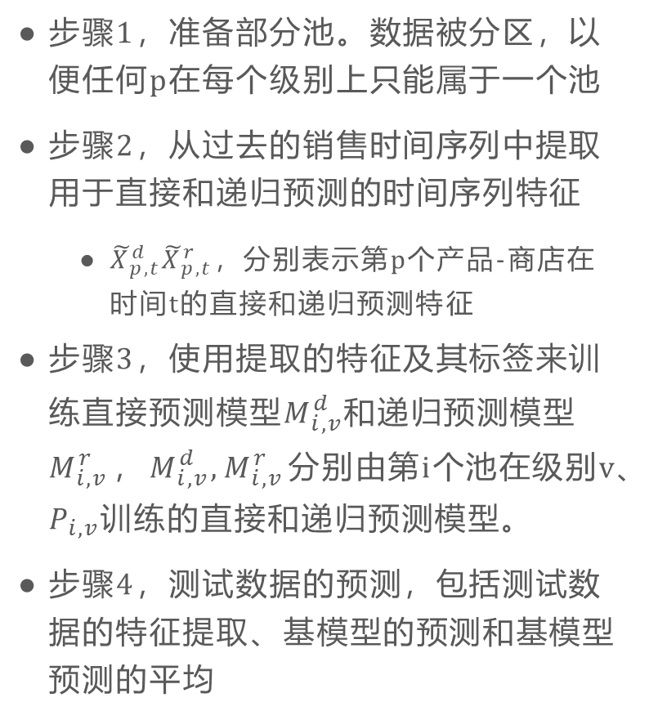
直接和递归预测平均法(DRFAM)
步骤1，准备部分池。数据被分区，以便任何p在每个级别上只能属于一个池
步骤2，从过去的销售时间序列中提取用于直接和递归预测的时间序列特征
${\tilde{X}}_{p,t}^{d}{\tilde{X}}_{p,t}^{r}$，分别表示第p个产品-商店在时间t的直接和递归预测特征
步骤3，使用提取的特征及其标签来训练直接预测模型$M_{i,v}^{d}$和递归预测模型$M_{i,v}^{r}$，$M_{i,v}^{d},M_{i,v}^{r}$分别由第i个池在级别v、$P_{i,v}$训练的直接和递归预测模型。
步骤4，测试数据的预测，包括测试数据的特征提取、基模型的预测和基模型预测的平均
Notes:
110个局部池，包括10家店，30个店类组合，70个店department组合
比赛中，必须预测所有产品的未来28天的销量
由于预测期限较长，递归方法会导致更多的预测误差。为了弥补长期递归预测的预测误差，我们采用了单模型直接预测方法

Slide 21
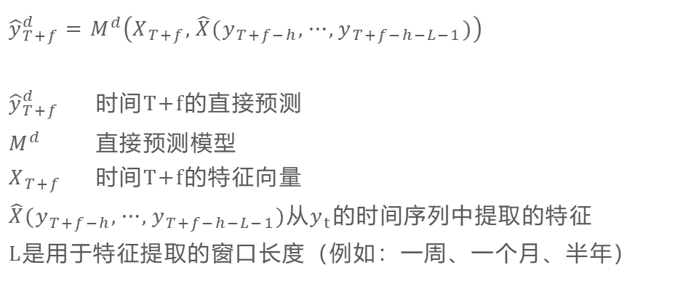
直接和递归预测平均法(DRFAM)
预测期限较长，递归方法会导致更多的预测误差。为了弥补长期递归预测的预测误差，采用了单模型直接预测方法
$${\hat{y}}_{T+f}^{d}=M^{d}\left(X_{T+f},\hat{X}(y_{T+f−h},⋯,y_{T+f−h−L−1})\right)$$
${\hat{y}}_{T+f}^{d}$ 时间T+f的直接预测
$M^{d}$ 直接预测模型
$X_{T+f}$ 时间T+f的特征向量
$\hat{X}(y_{T+f−h},⋯,y_{T+f−h−L−1})$从$y_{t}$的时间序列中提取的特征
L是用于特征提取的窗口长度（例如：一周、一个月、半年）
Notes:
单模型直接预测模型只使用单一模型M d 为本期的预测。为了让模型只使用已知值，历史销售数据用于预测yˆT +f 从y开始T +f −h。如图3顶部所示，得到未来28天的预测(yˆT +1 给yˆT +28)，则预测期为28天(即h = 28)。单模型直接预测表示为:

Slide 22
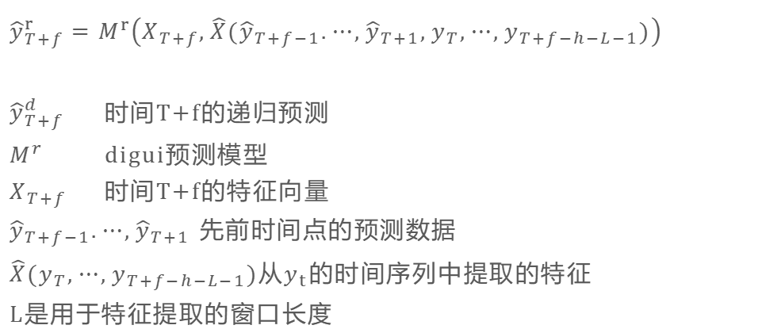
直接和递归预测平均法(DRFAM)
递归预测模型类似于单模型直接预测模型
$${\hat{y}}_{T+f}^{r}=M^{r}\left(X_{T+f},\hat{X}({\hat{y}}_{T+f−1}.⋯,{\hat{y}}_{T+1},y_{T},⋯,y_{T+f−h−L−1})\right)$$
${\hat{y}}_{T+f}^{d}$ 时间T+f的递归预测
$M^{r}$ digui预测模型
$X_{T+f}$ 时间T+f的特征向量
${\hat{y}}_{T+f−1}.⋯,{\hat{y}}_{T+1}$ 先前时间点的预测数据
$\hat{X}(y_{T},⋯,y_{T+f−h−L−1})$从$y_{t}$的时间序列中提取的特征
L是用于特征提取的窗口长度
Notes:
在该方法中，我们将两种预测模型作为基础模型，相互补充;
直接预测模型只使用已知的历史数据及其统计数据，而递归预测模型使用以前的预测值来提取最近一段时间的统计特征

Slide 23
模型训练
LightGBM，是一种梯度提升框架，它使用决策树作为基学习器。
LightGBM 为高效并行计算而生，它的 Light 体现在以下几个点上：
更快的训练速度
更低的内存使用
支持单机多线程，多机并行计算，以及 GPU 训练
能够处理大规模数据
LightGBM 针对样本多的问题提出了基于梯度的单边采样算法（Gradient-based One-Side Sampling，GOSS）；
针对特征多的问题提出了互斥特征捆绑算法（Exclusive Feature Bundling，EFB）。
Notes:
时间问题，看中了更快的训练速度，没有进行参数调整优化
大数据的大体现在两方面：样本多和特征多。

Slide 24
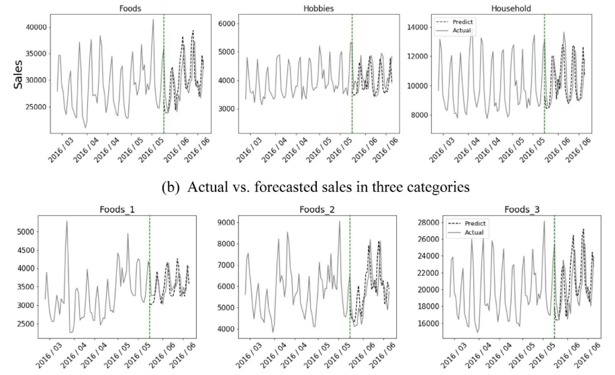
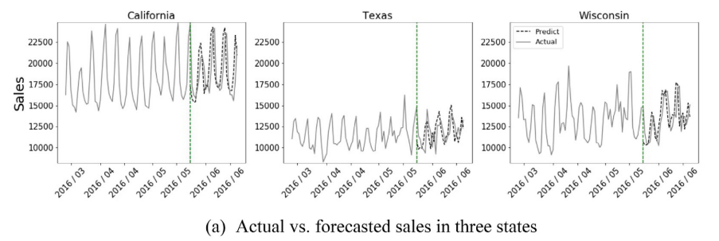
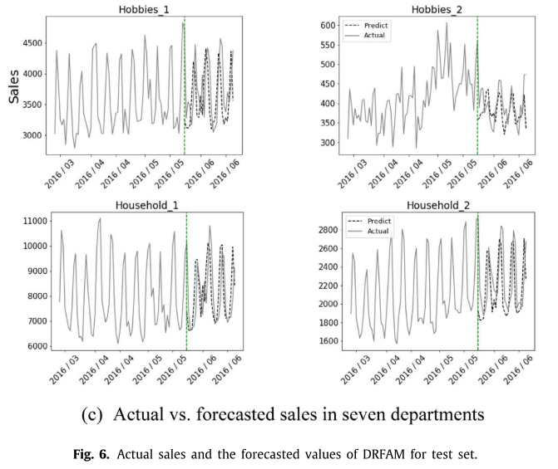
预测结果

Slide 25


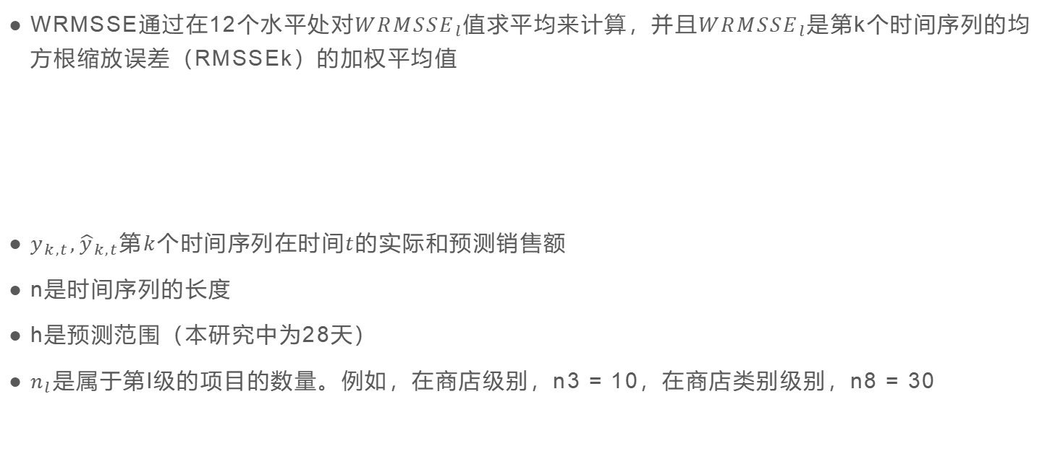
模型评价
WRMSSE通过在12个水平处对${WRMSSE}_{l}$值求平均来计算，并且${WRMSSE}_{l}$是第k个时间序列的均方根缩放误差（RMSSEk）的加权平均值
$y_{k,t},{\hat{y}}_{k,t}第k个时间序列在时间t的实际和预测销售额$
n是时间序列的长度
h是预测范围（本研究中为28天）
$n_{l}$是属于第l级的项目的数量。例如，在商店级别，n3 = 10，在商店类别级别，n8 = 30

Slide 26
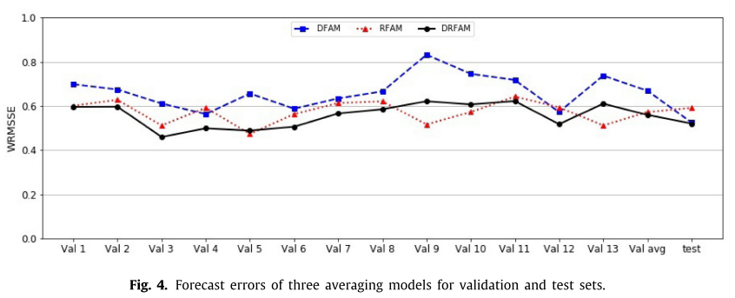
预测误差
Notes:
均方根缩放误差（RMSSEk）
RFAM(红线)的误差小于DFAM(蓝线)。那么，RFAM对13次验证的误差标准差也小于DFAM。这意味着递归预测的销售特征(仅用于RFAM)可以显著降低预测误差。其次，DRFAM(黑线)的平均WRMSSE最小，其变化与RFAM相似。具体来说，DRFAM总是击败DFAM，并且它在13个验证集中击败RFAM 9次。可以说，DFAM和RFAM的结合可以弥补两者的不足。因此，DRFAM在预测测试集(图中最后一个点)上也表现出了互补效应，最后，DRFAM的预测结果在M5准确度竞赛中取得了最好的成绩。

Slide 27
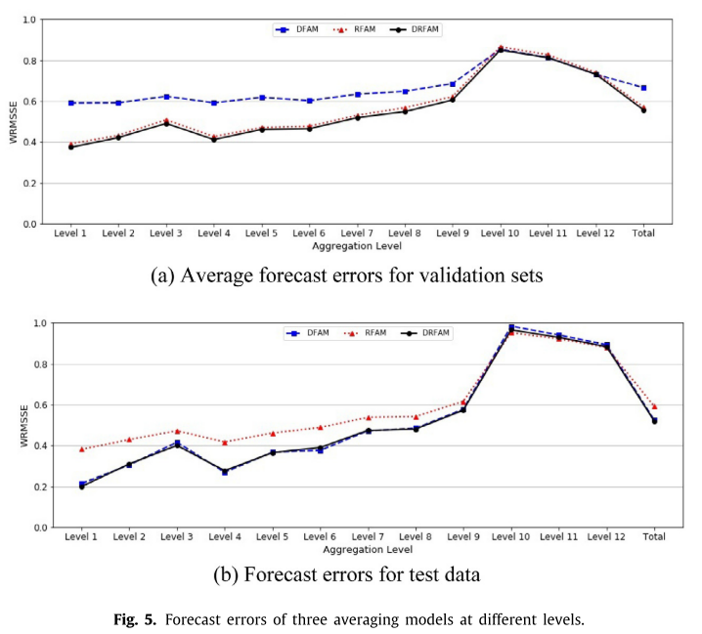
预测误差
平均误差
Notes:
验证集的平均预报误差 每一个点是平均误差值
测试数据的预测误差

Slide 28
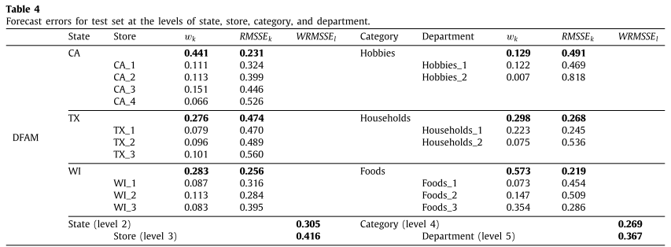
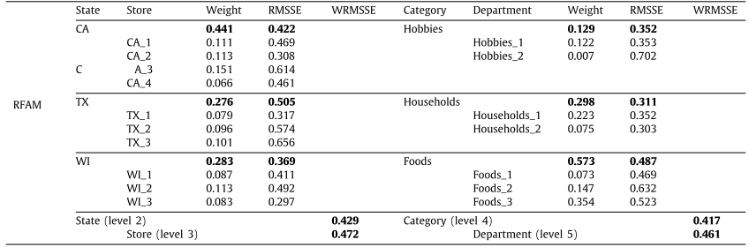
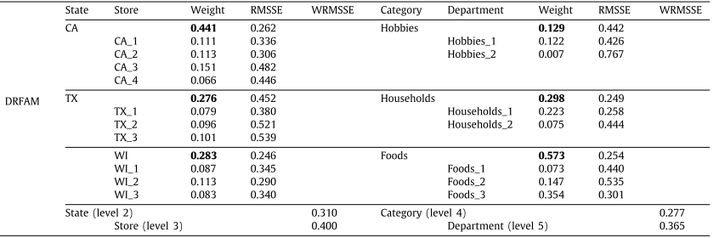
预测误差
区域级别：WRMSSE₁（总）< WRMSSE₂（3个州）< WRMSSE₃（10家商店）
分类级别：WRMSSE₁（总计）< WRMSSE₄（3个类别）< WRMSSE₅（7个部门）< WRMSSE₁₀（3，049种产品）
州级别：WRMSSE₂（3个州）< WRMSSE₆（3个州× 3个类别）< WRMSSE₇（3个州× 7个部门）< WRMSSE₁₁（3个州× 3，049个产品）
店铺级别：WRMSSE₃（10家店）< WRMSSE₈（10家店× 3个品类）< WRMSSE₉（10家店× 7个部门）< WRMSSE₁₂（10家店× 3，049个商品）
产品级别：WRMSSE₁₀（3，049件商品）< WRMSSE₁₁（3，049件商品× 3个州）< WRMSSE₁₂（3，049件商品× 10家商店）
Notes:
特别是当两个级别存在细分关系时，子组级别的误差总是大于其超组级别的误差。例如，在这个数据集中，级别2的3个状态可以被细分为级别3的10个存储(见图2)，因此WRMSSE2 小于WRMSSE3。4级的三个类别又可以细分为5级的七个部门，因此WRMSSE4 小于WRMSSE5
当数据维度增加时，需要更多的数据。同样地，人们认为在这个竞赛中，较低水平的给定数据量不够，误差也会稍大一些。但是，更高级别的数据池的大小更大，并且更高级别的错误得到了缓解
WRMSSEl是利用具有权重wk的RMSSEk值的加权和来计算的 wk？？？

Slide 29

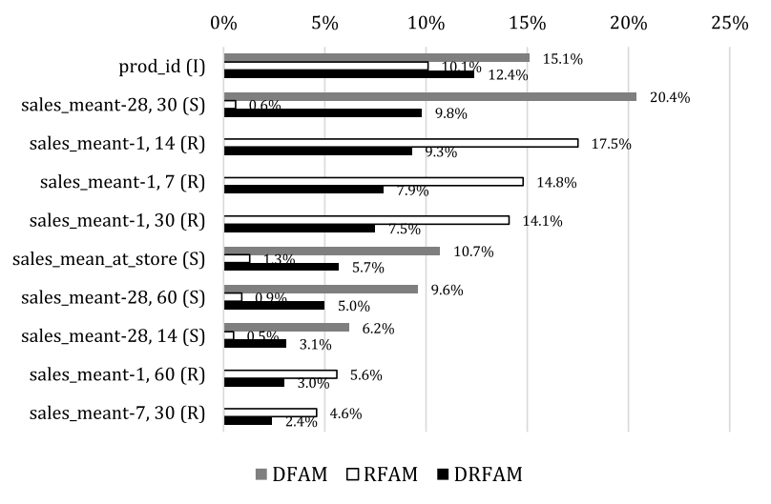
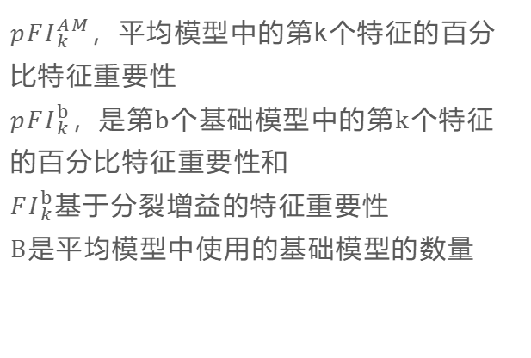
特征变量
${pFI}_{k}^{AM}$，平均模型中的第k个特征的百分比特征重要性
${pFI}_{k}^{b}$，是第b个基础模型中的第k个特征的百分比特征重要性和
${FI}_{k}^{b}$基于分裂增益的特征重要性
B是平均模型中使用的基础模型的数量
Notes:
为了理解最终的预测平均模型，我们研究了训练后的DFAM、RFAM和DRFAM模型的特征重要性(FI) 具有较高增益的特征在预测中起着更重要的作用
FI评分是根据lighttgbm的拆分增益计算
DRFAM前10个特性的重要特性，以及它们在三个平均模型中的fi百分比。prod_id是DRFAM中最重要的特性，在三种平均模型中都起着重要的作用。
除prod_id外，重要的特征是过去特定时期产品销售额的平均值;换句话说，预测结果很大程度上依赖于过去的平均销售额，而不是外部信息。。DFAM和RFAM的销售均值相关特征的重要时期不同;在DRFAM中，t−28之前的较长时期(即30天和60天)的平均销售额更重要，而在RFAM中，t−1之前的较短时期(即14天和7天)的平均销售额更重要。同时，也可以说DRFAM最终利用了过去各个时期的平均销售额来预测未来商店的产品销售额。例如，DRFAM最重要的5个特性包括从t - 30到30天的平均销售额，以及从t−1开始，过去14天、7天和30天的平均销售额
注意，sales_mean_at_store是在培训数据期间，该商店的产品销售额的平均值

Slide 30
总结
本研究使用了一种先进的机器学习算法LightGBM作为基础预测模型。然而，其他先进的集成算法，如XGBoost或随机森林，也将显示同样良好的准确性。选择LightGBM的原因是它比其他先进的机器学习算法训练更快。我们认为，如果在大多数实际的数据分析问题中选择任何一种先进的机器学习算法，特征工程在预测准确性方面更重要。也就是说，更多的数据和信息是至关重要的，通过良好的特征工程可以获得这些数据和信息。
在本研究中，主要进行了两个任务的特征提取。一种是不同级别数据集的部分池化，另一种是组合池化
递归预测特征的直接预测特征和RFAM的递归预测特征。在最优模型DRFAM中，直接预测特征和递归预测特征都发挥了重要作用。在层次预测问题中，我们期望这两个特征提取任务能够提高所提方法DRFAM的预测精度。
本研究存在一些可以克服的局限性。首先，可以详尽地研究局部池的可能组合，以提高所提方法的性能。即使我们在本研究中只考虑包含存储级别的部分库，也可以通过调查额外的部分库(如部门级别或状态和类别的组合)来提高预测的准确性。其次，可以对lighttgbm的超参数进行优化，以获得更好的基础预测模型性能。本研究中使用的220个lighttgbm模型由于时间限制没有进行优化。最后，可以找到比平均更好的基础预测模型选择和平均方法。可以使用更适当的权重来组合直接和递归预测模型。

